Slide 1
Квиз-игра по финансовой грамотности
«Мой бюджет»

Slide 2
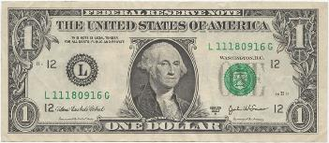
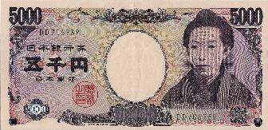
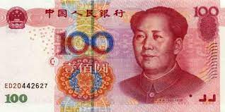
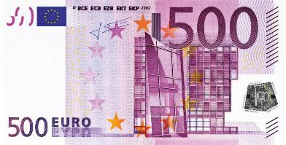
Раунд 1. Графический. Отгадай название валют.
1
3
2
4

Slide 3
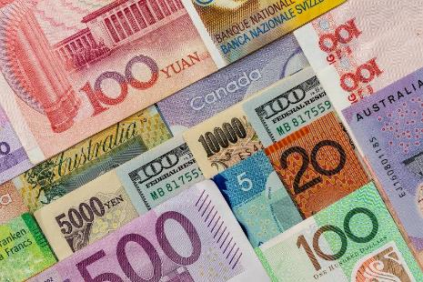
Раунд 1. Ответы
Доллар
Юань
Йена
Евро

Slide 4
Раунд 2. Математический
Посчитайте расходы семьи за месяц.
Питание - 20 000 руб.
Квартплата и коммунальные услуги / свет, газ / - 2500 руб.
Хозяйственно- бытовые нужды - 500 руб.
Прочие нужды / лекарства, театр, кино / - 1000 руб.
Затраты на одежду – 4000 руб.
Транспортные расходы – 2000 руб.

Slide 5
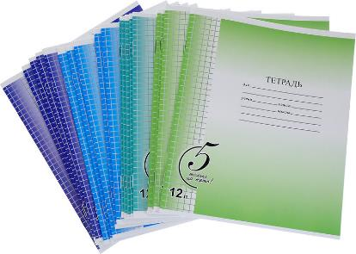
Раунд 2. Математический
2.Ситуация в магазине
Мальчик купил тетрадь за 40 рублей, отдал кассиру 100 рублей.
Получил сдачу 50 рублей. Правильно ли ему дали сдачу? Сколько ему должны были дать?

Slide 6

Раунд 2. Математический
3. Покупки
Туфли стоят 2500 рублей, тебе дали 5000 рублей. Сколько должны дать сдачи, если ты купишь эту обувь?

Slide 7

Раунд 2. Математический
4. Доход папы.
Папа работает на заводе. Его зарплата 25000 рублей. Каков будет доход папы за 4 месяца.

Slide 8

Раунд 2. Математический
5.Подсчитать доход семьи.
Доход семьи в марте месяце составляет:
Зарплата папы (строитель) 50.000 рублей
Зарплата мамы (учитель) 40.000 рублей
Пенсия бабушки 13 000 рублей
Стипендия сына 5000 рублей

Slide 9

Ответы. Раунд 2. Математический
30.000 рублей.
Сдачу дали неправильно, 60 рублей.
2.500 рублей.
100.000 рублей
108.000 рублей.

Slide 10

Раунд 3. Распределите в два столбика расходы и доходы.
Заработная плата, пенсия, продукты, стипендия, квартплата, пособие на детей, налоги, медикаменты, оплата электроэнергии, премия, продажа овощей

Slide 11

Ответы. Раунд 3. Распределите в два столбика расходы и доходы.
Доходы | Расходы
Заработная плата, пенсия, стипендия, пособие на детей, премия, продажа овощей | Продукты, квартплата, налоги, медикаменты, оплата электроэнергии

Slide 12

Раунд 4. Житейские истории
На счетчике за электроэнергию стоит число 4541, а показания счетчика в прошлом месяце были 4431. Сколько в этом месяце израсходовано киловатт энергии?
Сколько денег необходимо заплатить?(1 кВт/ч = 4рубля.)

Slide 13

Раунд 4. Житейские истории
3. На счетчике за водоснабжение стоит число 478, а показания счетчика в прошлом месяце были 468. Сколько в этом месяце израсходовано куб. м воды?
4. Сколько денег необходимо заплатить? (1 куб. м = 8 рублей)

Slide 14

Ответы. Раунд 4. Житейские истории
100 киловатт.
400 рублей.
10 куб. м. воды
80 рублей.

Slide 15

Раунд 5. Блиц-турнир.
1) Из чего складывается бюджет:
а)из заработной платы, пенсии и стипендии;
б)из доходов и расходов;
в)из денег.

Slide 16

Раунд 5. Блиц-турнир.
2) Как называются деньги, которые получают пожилые люди?
а)ценные бумаги
б)пенсия
в)стипендия

Slide 17
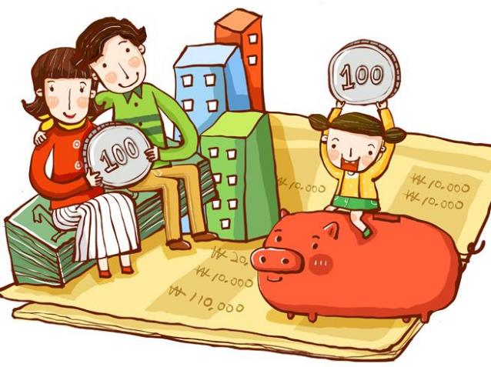
Раунд 5. Блиц-турнир.
3) Деньги, которые поступают в бюджет семьи это:
а)проценты
б)расходы
в)доходы

Slide 18

Раунд 5. Блиц-турнир.
4) Лучшим считается бюджет, в котором:
а)доходы меньше расходов.
б)доходы равны расходам
в)доходы больше расходов .

Slide 19

Раунд 5. Блиц-турнир.
5) Деньги, которые тратятся из бюджета это:
а)прибыль
б)расходы
в)доходы

Slide 20

Ответы. Раунд 5. Блиц-турнир.
б
б
в
в
б

Slide 21
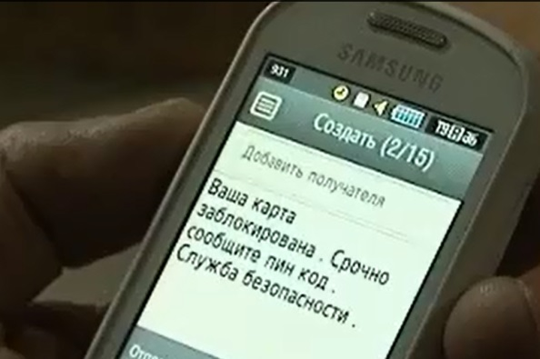
Ситуация 1.
На день рождения родители Вам подарили банковскую дебетовую карту. Неожиданно на телефон приходит СМС: «Уважаемый клиент! Ваша карта заблокирована, была попытка несанкционированного снятия денег. Для возобновления пользования счетом сообщите по данному телефону ваши персональные данные, а так же номер карты и PIN-код.»
Как следует поступить в данной ситуации?

Slide 22
Разработайте рекламу товара.
Товары разложены перед вами: бутылка воды, ручка, пенал, тетрадь, пакет.

Slide 23

Молодцы!

